Slide 1


תיאוריה סטטיסטית
מציגות
תמר מייקלסון ויהל איבגי

Slide 2
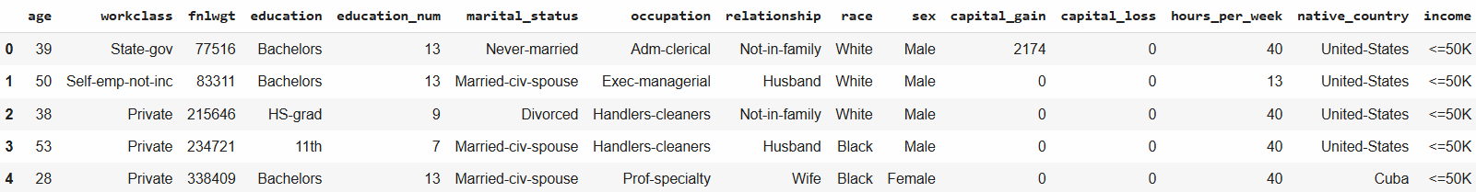
1
מאגר הנתונים שלנו
המאגר שנבחר כולל נתונים של 32,561 משתתפים, ומטרתו לחזות האם הכנסתם השנתית גבוהה או נמוכה מ-50,000 דולר. המאגר מכיל מידע מגוון על כל משתתף, ובין היתר כולל פרטים דמוגרפיים ותעסוקתיים כגון גיל, מגדר, שנות לימוד, מצב משפחתי, מספר שעות עבודה בשבוע ועוד.

Slide 3
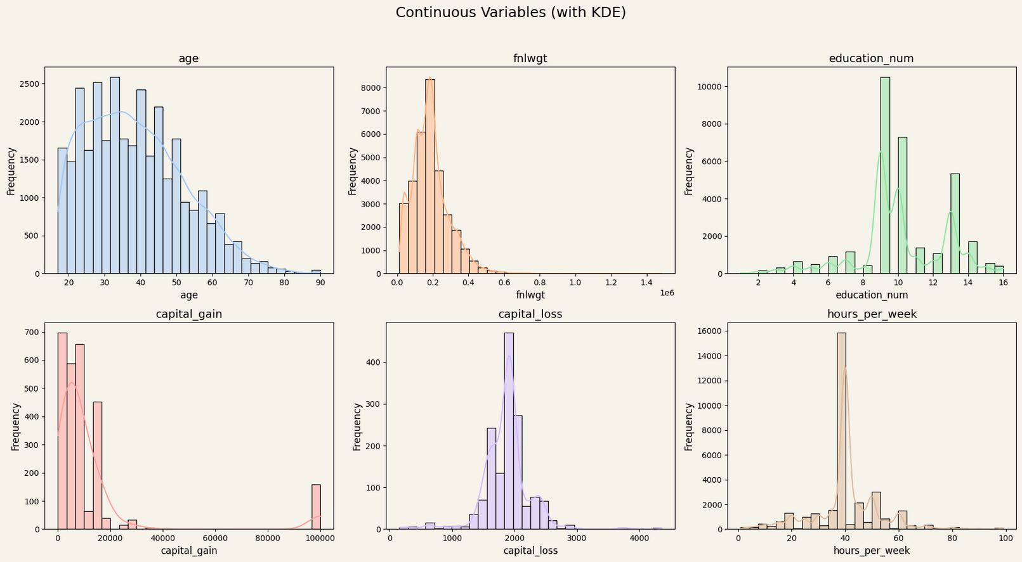

3
הצגת הנתונים
היסטוגרמה עבור המאפיינים הרציפים
נשים
התמקדנו בערכים הגדולים מאפס, מאחר שהרוב המוחלט של הנתונים מרוכזים באפס – דבר שמקשה על ניתוח ופירוש של אופן ההתפלגות של שאר הערכים

Slide 4
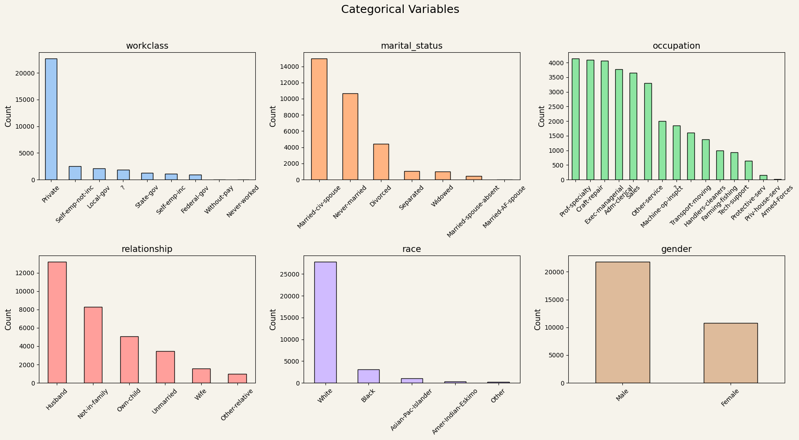
4
הצגת הנתונים
היסטוגרמה עבור המאפיינים הבדידים

Slide 5
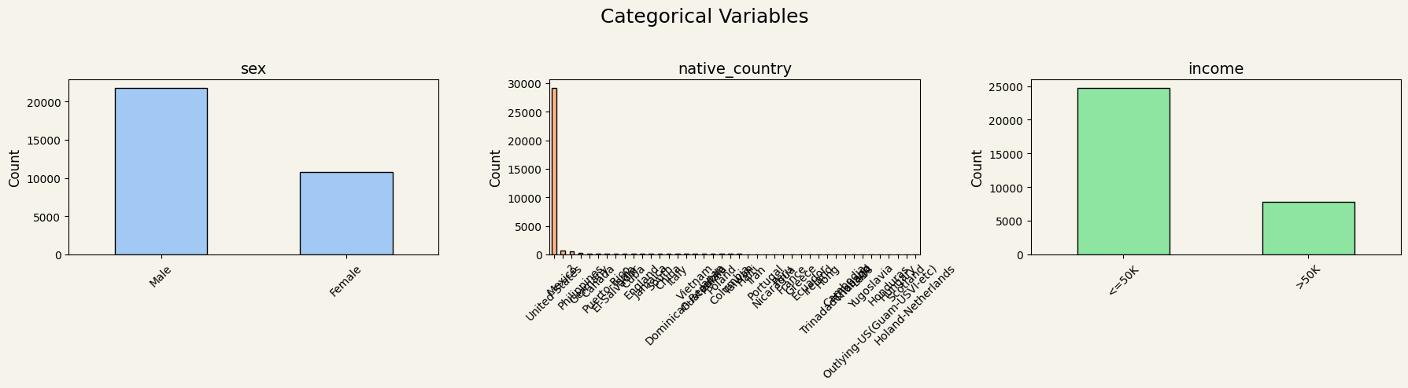
5
ערך המטרה
מטרתנו היא לנתח את הקשרים בין המאפיינים השונים לבין ההכנסה השנתית. נרצה לזהות האם קיימת קורלציה חיובית או שלילית בין מאפיינים מסוימים להכנסה, והאם ניתן להצביע על גורמים המשפיעים עליה באופן מובהק סטטיסטית. לחלופין, ייתכן שלא ניתן להסיק מהנתונים על קשר מובהק – כלומר, שהמאפיינים אינם משפיעים באופן ברור על ההכנסה

Slide 6
6
היפותזה כללית
H₀
השערת האפס ( ) - ההתפלגות של המאפיינים הדמוגרפיים והתעסוקתיים זהה בין מי שמרוויח מעל ל־50,000 דולר בשנה לבין מי שמרוויח פחות מכך
H₁
ההשערה האלטרנטיבית ( ) - ההתפלגות של המאפיינים הדמוגרפיים והתעסוקתיים שונה בין מי שמרוויח מעל ל־50,000 דולר בשנה לבין מי שמרוויח פחות מכך

Slide 7

7
מבחן א-פרמטרי
H₀
המאפיינים עבורם השערת האפס ( ) נדחתה
Chi-square test (בדיד)
Mann-whitney u test (רציף)
workclass
education
race
occupation
relationship
gender
marital status
native country
age
education num
capital gain
capital loss
hours per week
השתמשנו ברמת מובהקות של 0.05

Slide 8
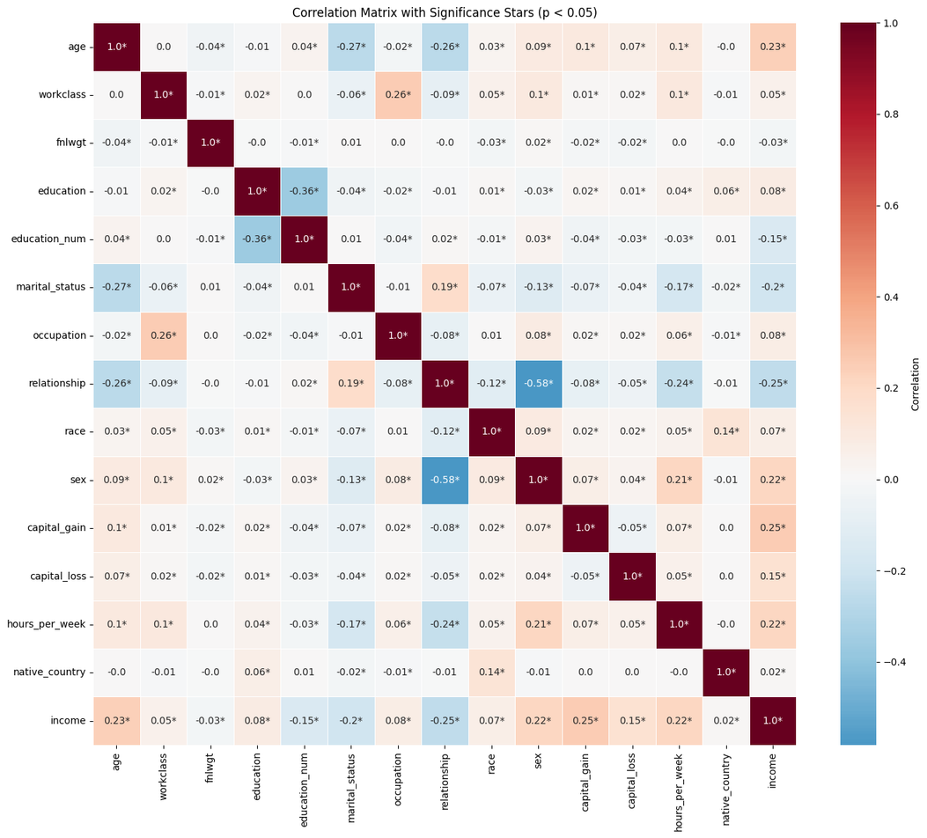

8
מטריצת קורלציה

Slide 9

9
שאלת מחקר
האם הסיכוי של אישה נשואה להרוויח מעל 50,000 דולר בשנה נמוך מהסיכוי של גבר באותו הסטטוס?
האם הסיכוי של אישה להרוויח מעל 50,000 דולר בשנה נמוך מהסיכוי של גבר?
H₀
H₀
השערת האפס ( ) - אין הבדל בשיעור ההכנסה הגבוהה (מעל 50,000$) בין נשים נשואות לגברים נשואים. כלומר, הסיכוי של אישה נשואה להרוויח מעל 50,000$ שווה לזה של גבר נשוי
השערת האפס ( ) - אין הבדל בשיעור ההכנסה הגבוהה (מעל 50,000$) בין נשים לגברים
כלומר, הסיכוי של אישה להרוויח מעל 50,000$ שווה לזה של גבר
H₁
H₁
ההשערה האלטרנטיבית ( ) - הסיכוי של אישה נשואה להרוויח מעל 50,000$ נמוך מהסיכוי של גבר נשוי
ההשערה האלטרנטיבית ( ) - הסיכוי של אישה להרוויח מעל 50,000$ נמוך מהסיכוי של גבר

Slide 10

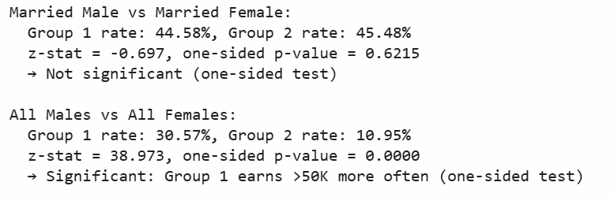


10
תוצאות ראשוניות
מבחן Z חד צדדי לפרופורציות
אחוז הנשים שמרוויחות מעל 50,000 בשנה
אחוז הנשים שמרוויחות מעל 50,000 בשנה
אחוז הגברים שמרוויחים מעל 50,000 בשנה
אחוז הגברים שמרוויחים מעל 50,000 בשנה
שיעור בעלי הכנסה גבוהה כמעט זהה בין נשים וגברים נשואים (45.5% לעומת 44.6%, p = 0.62).
למרות ציפייה לפער מגדרי-משפחתי, לא נמצא הבדל מובהק – תוצאה מפתיעה שמרמזת כי נישואין עשויים לאזן פערים בשוק העבודה.
גברים באופן כללי מרוויחים משמעותית יותר מנשים (30.6% לעומת 11.0%, p < 0.001).
הבדל זה מובהק סטטיסטית ומעיד על פער מגדרי ברור בהכנסה באוכלוסייה הכללית – בהתאם לממצאים מוכרים במחקרי שוק העבודה.

Slide 11
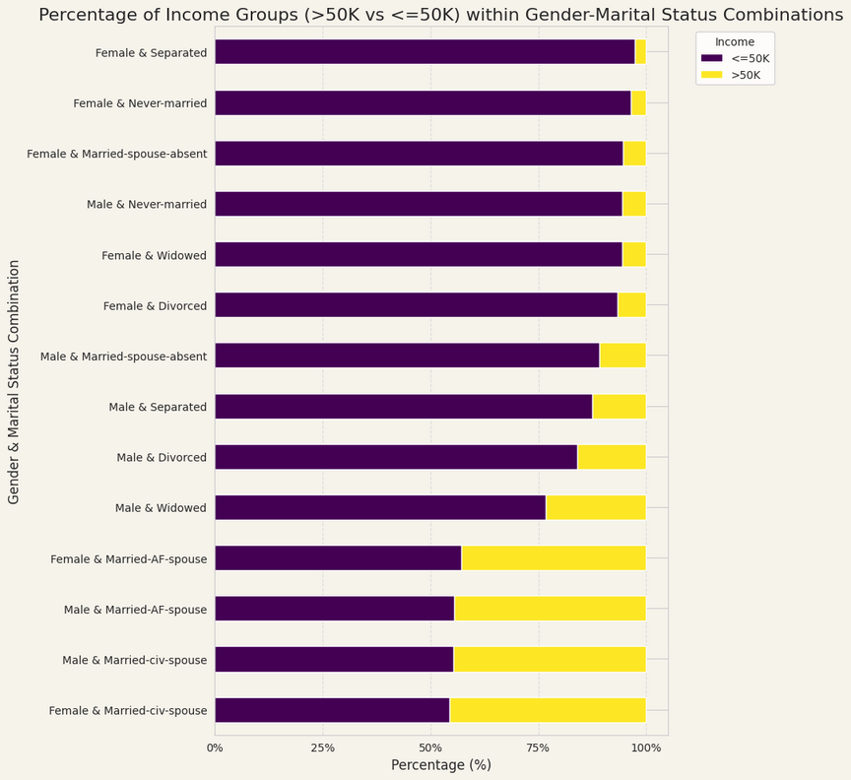
11
התפלגות ההכנסה השנתית לפי פרופיל מגדרי־משפחתי
רצינו לבחון את ההשפעה המשותפת של מגדר וסטטוס משפחתי על רמת ההכנסה, לכן יצרנו עמודה חדשה המשלבת את שני המשתנים. לאחר מכן הצגנו בגרף את התפלגות ההכנסה עבור כל פרופיל: אחוז המשתתפים שמרוויחים מעל 50,000 דולר בשנה לעומת אלו שמרוויחים פחות מכך.
הגרף מאפשר לזהות הבדלים בין הקבוצות — למשל, גברים נשואים מציגים שיעור גבוה יחסית של הכנסה גבוהה, בעוד שנשים רווקות, פרודות או אלמנות מרוויחות ברובן פחות מ־50,000 דולר בשנה.

Slide 12






12
כיוונים עתידיים
לאחר שביצענו מספר מבחנים על המאפיינים השונים וזיהינו אילו מהם משפיעים על ההכנסה השנתית ואת רמת ההשפעה של כל אחד מהם, נוכל כעת להתמקד בשאלות ספציפיות יותר בנוגע לאופי ההשפעה של אותם מאפיינים
איך הגיל משפיע על גודל ההכנסה?
האם סטטוס משפחתי משפיע על הסיכוי להשתייך לקבוצת הכנסה כלשהי?
האם מספר שנות לימוד משפיע על הסיכוי להרוויח יותר?

Slide 13




